Slide 1
Проект «Вперёд, к звёздам!»

Slide 2
ЗАДАЧИ: 1) способствовать расширению и уточнению представлений детей о том, что такое космос; 2) дать знания о известных космонавтах, о их подвигах; 3) познакомить с художественной литературой о космосе; 4) развивать творческое воображение, фантазию, умение воплощать в жизнь свои идеи; 5) воспитывать патриотические чувства, чувство гордости за свою Родину ; 6) привлечь родителей к поиску книг( энциклопедий) , стихотворений и загадок о космосе .
ЦЕЛЬ: формировать у детей старшего дошкольного возраста представления о космосе, солнечной системе и ее планетах, освоении космоса людьми.

Slide 3
ПРЕДВАРИТЕЛЬНАЯ РАБОТА:
- изучение материала о космосе и космонавтах для проведения познавательной беседы;
- отбор материала согласно возрасту детей;
- поиск и просмотр видео на тему « Космос» ( театр на экране);
- поиск и просмотр художественной литературы ( совместно с родителями) на данную тему.

Slide 4
ОСНОВНОЙ ЭТАП
Теоретическая часть
( познавательная):
презентация
познавательные беседы
просмотр спектакля
Практическая часть
( творческая):
стихи, загадки, рисунки, поделки, макеты

Slide 5
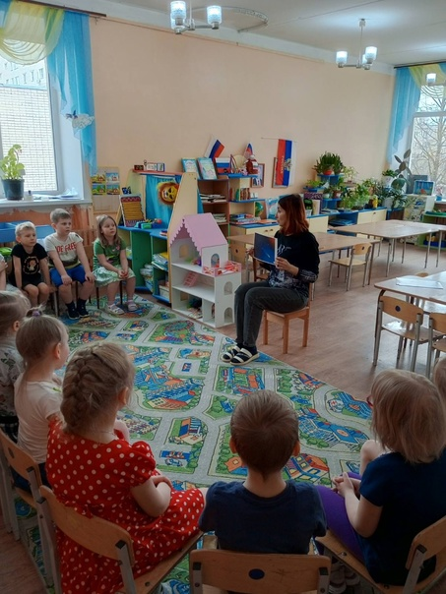
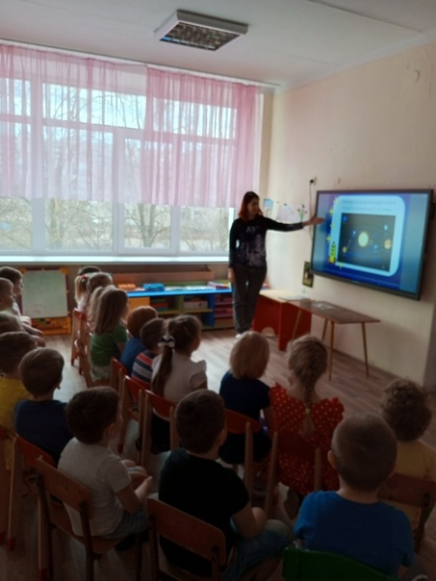
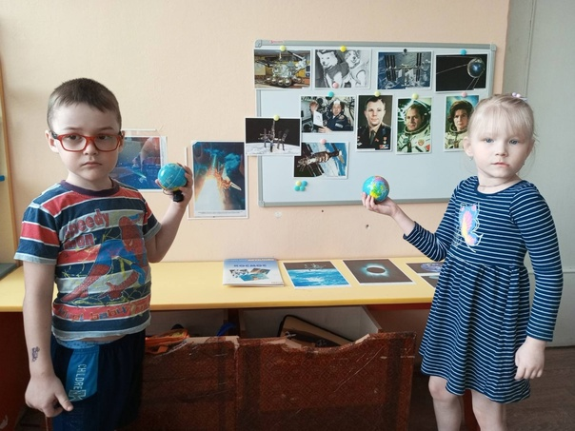
ПРЕЗЕНТАЦИЯ «Космос и всё, что в нём»
В первый день проекта ребята знакомились с понятием «космос» и с тем, что в нём находится. Смотрели презентации, видео о космосе, знакомились с названиями планет, рассматривали альбомы и иллюстрации о космосе.

Slide 6
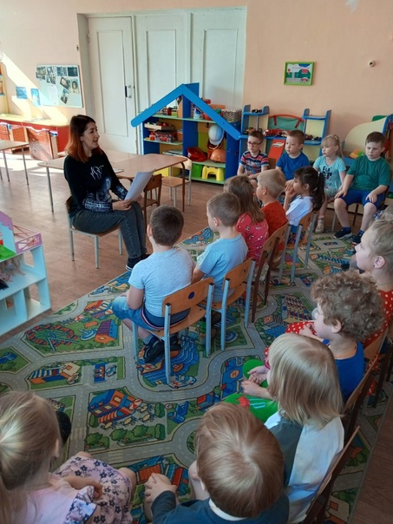
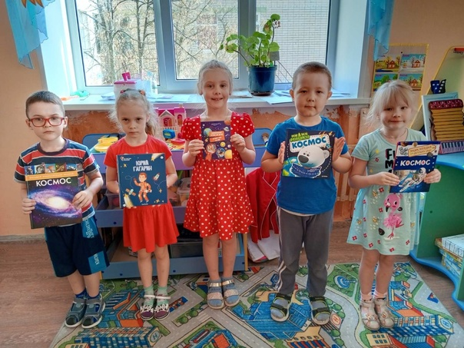
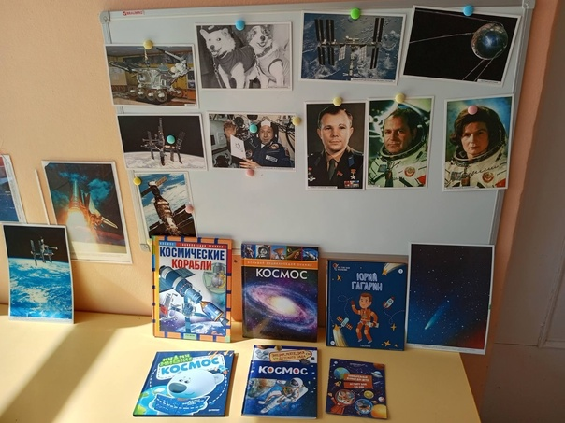
Второй день проекта был посвящён художественной литературе о космосе. Ребята принесли из дома книги с загадками, стихотворениями и рассказами о космосе и космонавтах и мы в группе сделали выставку книг.

Slide 7
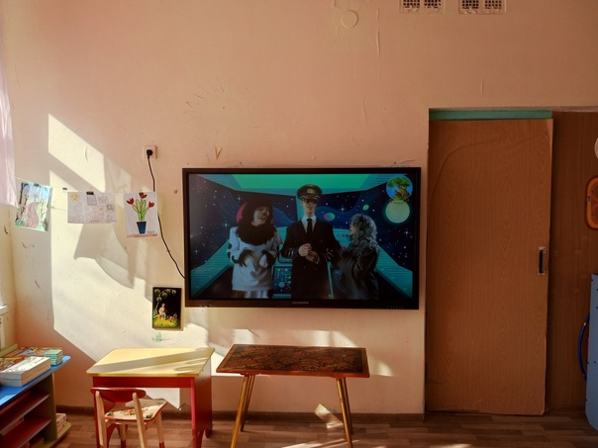
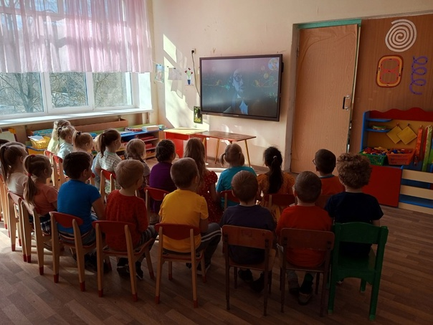
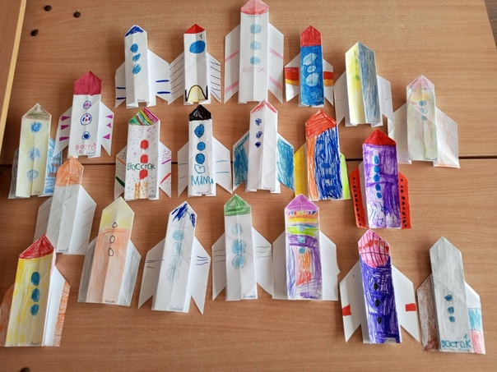
Третий день проекта. Продолжаем знакомиться с космической темой. Этот день положил начало творчеству. Ребята посмотрели спектакль- мюзикл
« Космическое путешествие» и сделали космические ракеты в технике «каригами».

Slide 8
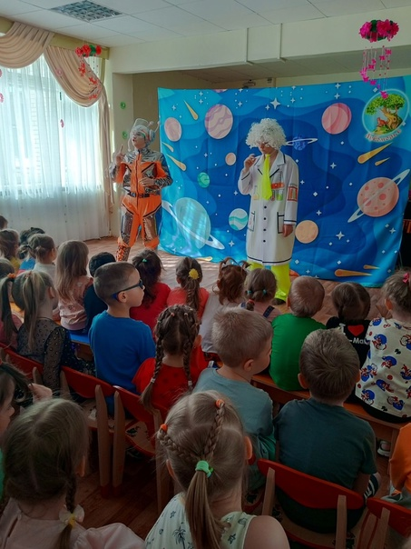
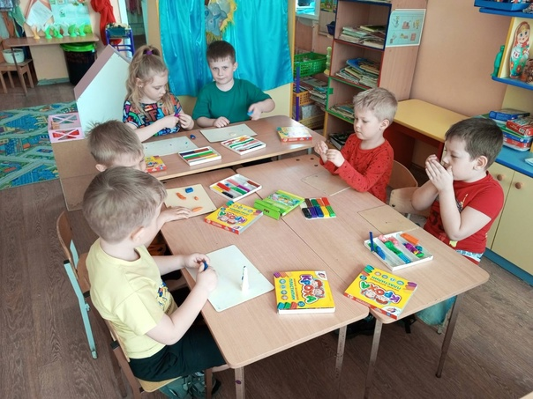
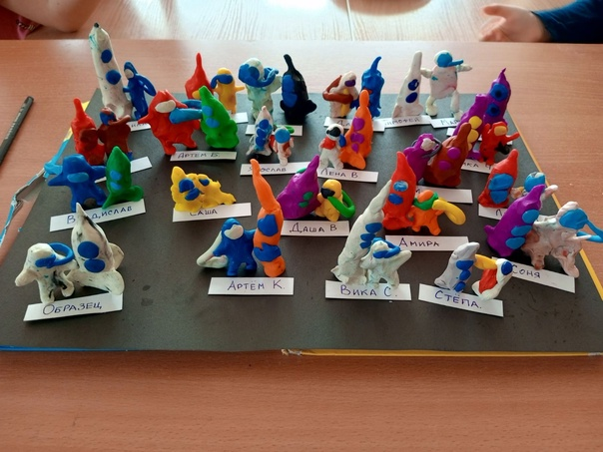
Четвёртый день проекта был также творческий. В гости к ребятам приехал театр с космической сказкой « Путешествие в космос», а после просмотра, поделившись впечатлениями, ребята лепили космическую ракету с космонавтом.

Slide 9
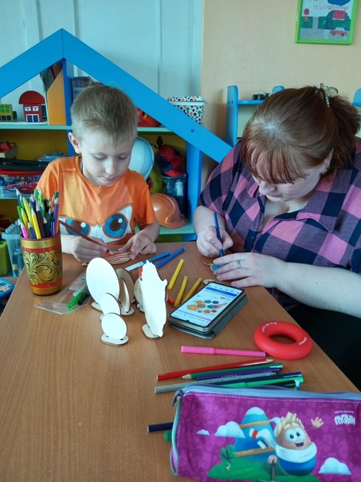
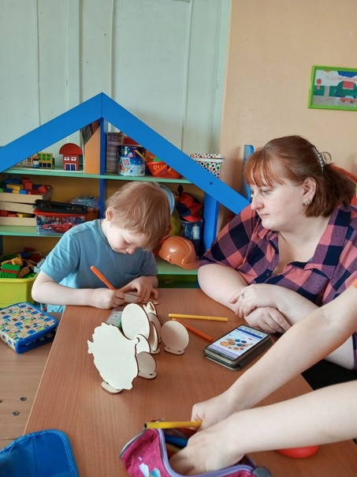
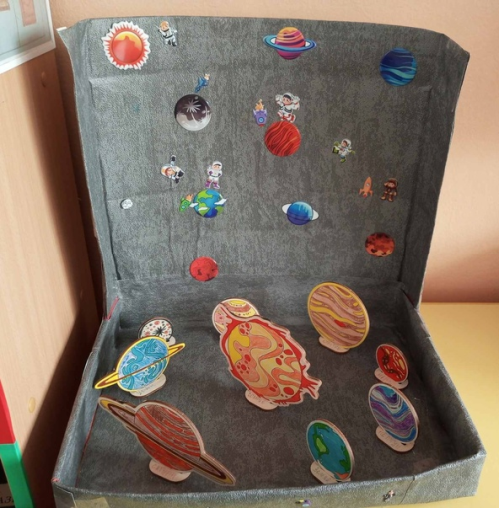
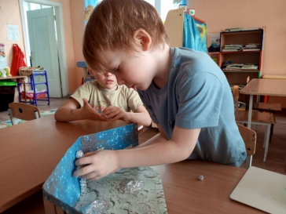
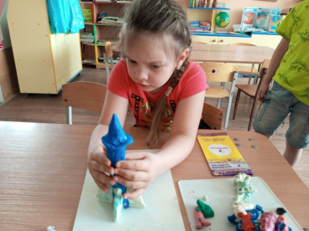
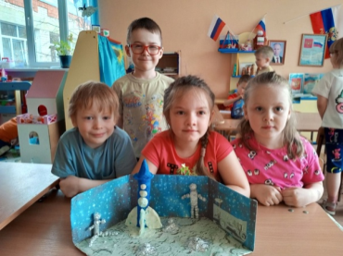
Изготовление макета « Космонавты на Луне»
Изготовление макета «Планеты Солнечной системы»

Slide 10
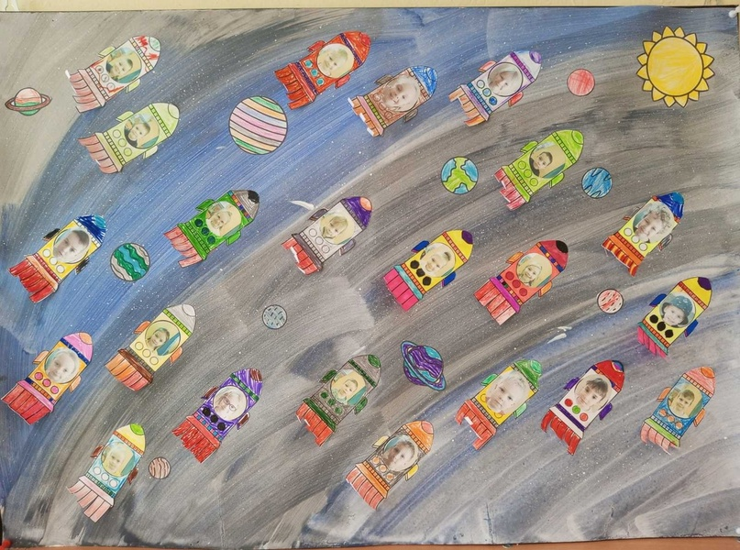
КОЛЛЕКТИВНАЯ РАБОТА « ВПЕРЁД, К ЗВЁЗДАМ!»

Slide 11
ПОСОБИЯ ДЛЯ РППС:
-макет « Планеты Солнечной системы»;
- макет « Космонавты на луне»;
- - обогащение образовательной деятельности
интернет- ресурсами: презентация «Космос и всё, что в нём», спектакль- мюзикл « Космическое путешествие».

